Slide 1
深度学习的基本理论与方法
成科扬
2013年10月30日

Slide 2
目 录
概述
动机
深度学习简介
深度学习的训练过程
深度学习的具体模型及方法
深度学习的性能比较
深度学习的应用
展望
参考文献
相关程序软件及链接

Slide 3
概 述
深度学习：一种基于无监督特征学习和特征层次结构的学习方法
可能的的名称：
深度学习
特征学习
无监督特征学习

Slide 4
动 机
传统的模式识别方法：
Low-level sensing
Pre-processing
Feature extract.
Feature selection
Inference: prediction, recognition
良好的特征表达，对最终算法的准确性起了非常关键的作用；
识别系统主要的计算和测试工作耗时主要集中在特征提取部分；
特征的样式目前一般都是人工设计的，靠人工提取特征。

Slide 5
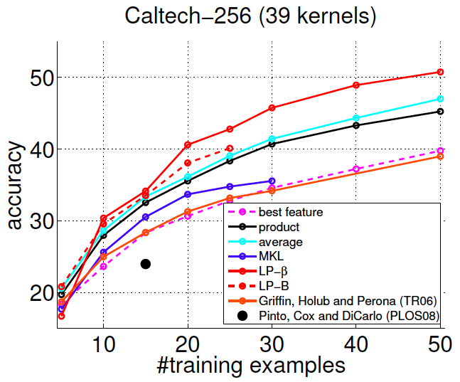
动 机——为什么要自动学习特征
实验：LP-β Multiple Kernel Learning
Gehler and Nowozin, On Feature Combination for Multiclass Object Classification, ICCV’09
采用39 个不同的特征
PHOG, SIFT, V1S+, Region Cov. Etc.
在普通特征上MKL表现
有限
结论：特征更重要

Slide 6
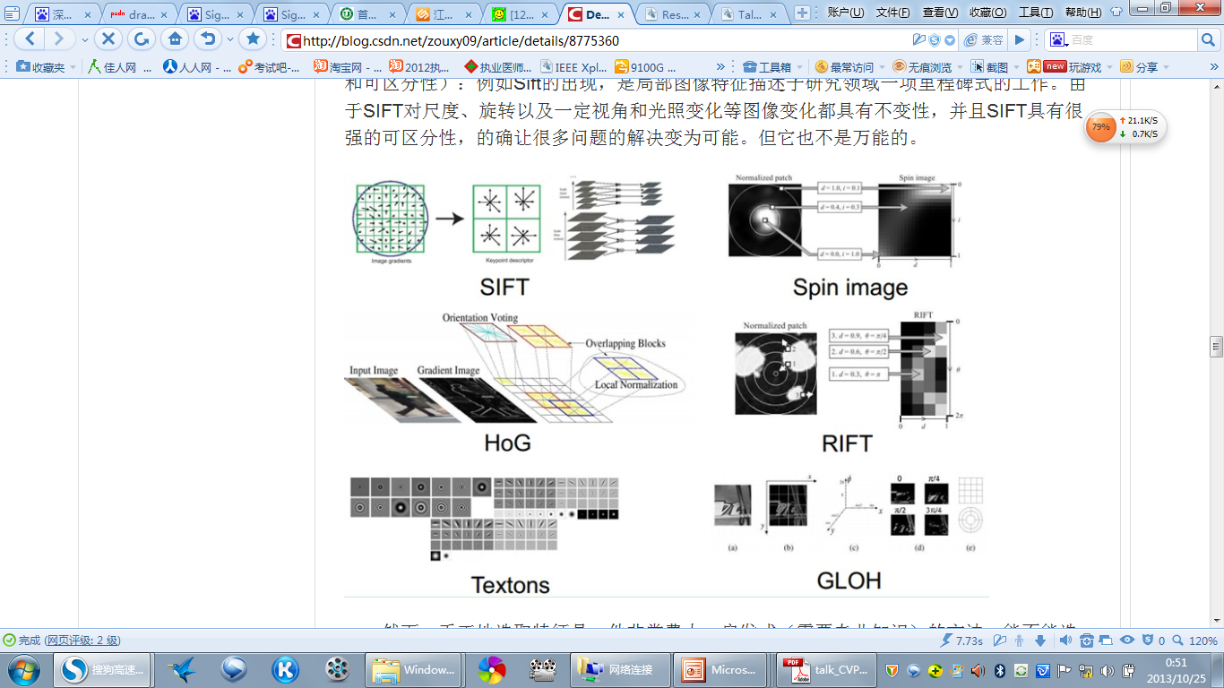
动 机——为什么要自动学习特征
机器学习中，获得好的特征是识别成功的关键
目前存在大量人工设计的特征，不同研究对象特征不同，特征具有多样性，如：SIFT, HOG, LBP等
手工选取特征费时费力，需要启发式专业知识，很大程度上靠经验和运气
是否能自动地学习特征？

Slide 7

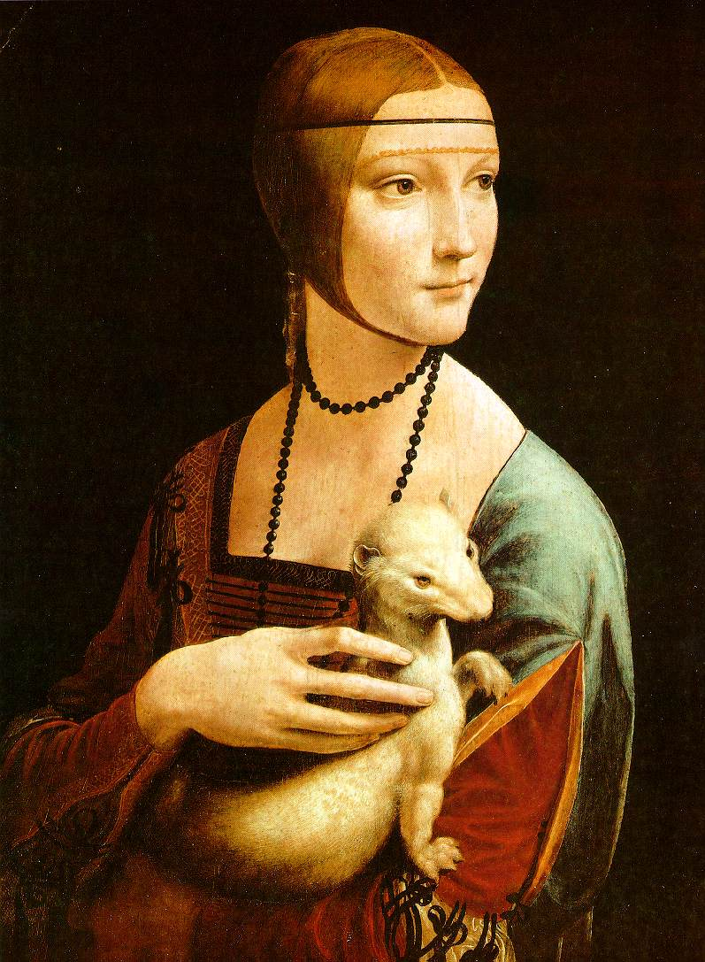
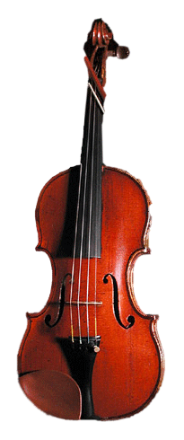
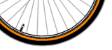
动 机——为什么要自动学习特征
中层特征
中层信号：
连续
平行
连接
拐角
“Tokens” from Vision by D.Marr:
物体部件:
他们对于人工而言是十分困难的，那么如何学习呢？

Slide 8
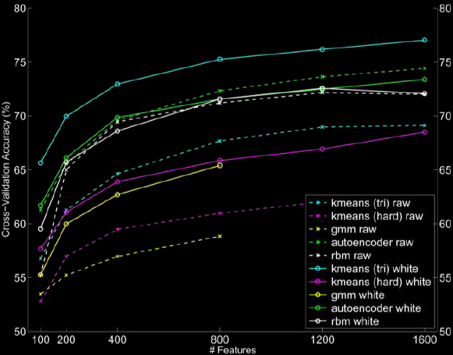
动 机——为什么要自动学习特征
一般而言，特征越多，给出信息就越多，识别准确性会得到提升；
但特征多，计算复杂度增加，探索的空间大，可以用来训练的数据在每个特征上就会稀疏。
结论：不一定特征越多越好！需要有多少个特征，需要学习确定。

